Slide 1
Jpeg Compression
Rodrigo Muñoz Gomez

Slide 2
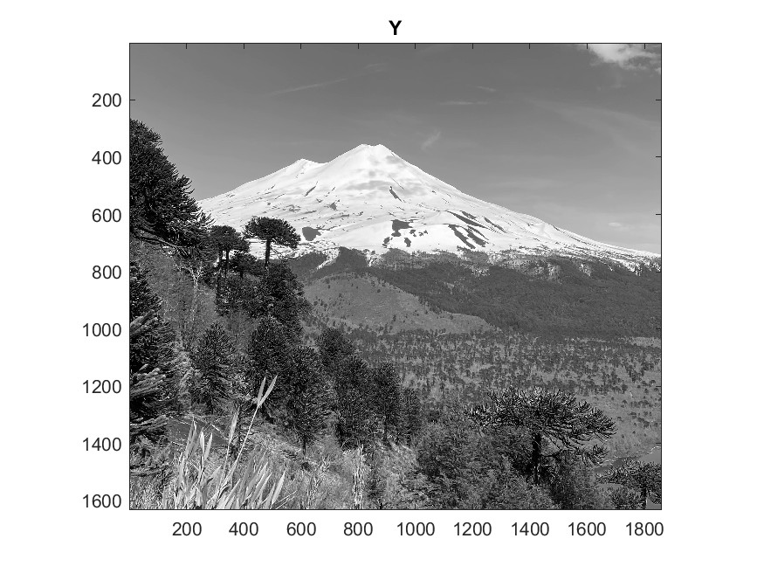
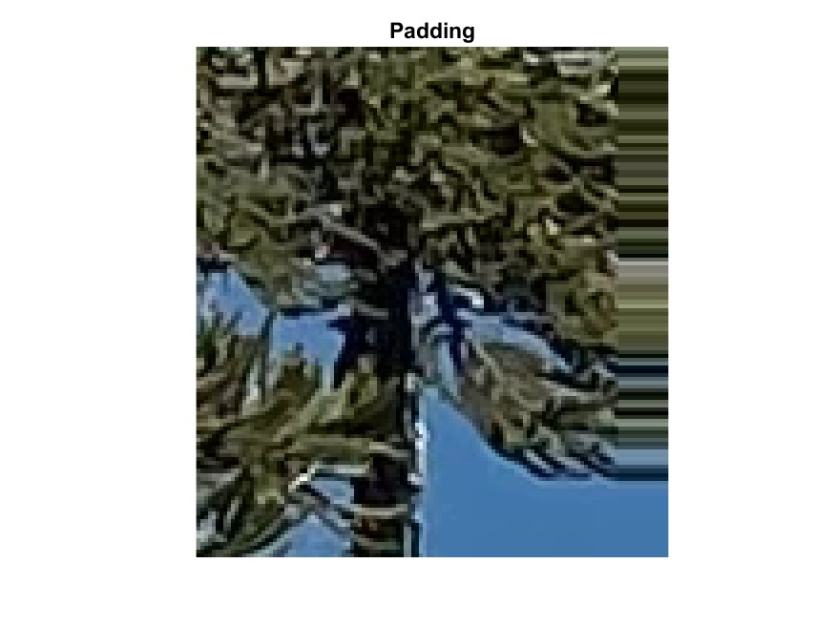
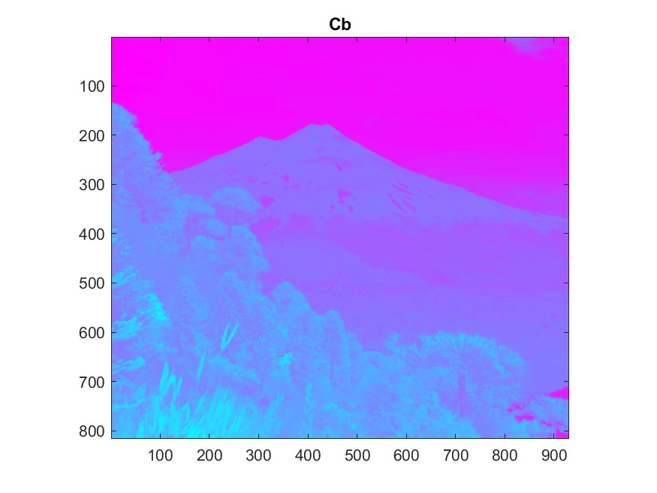
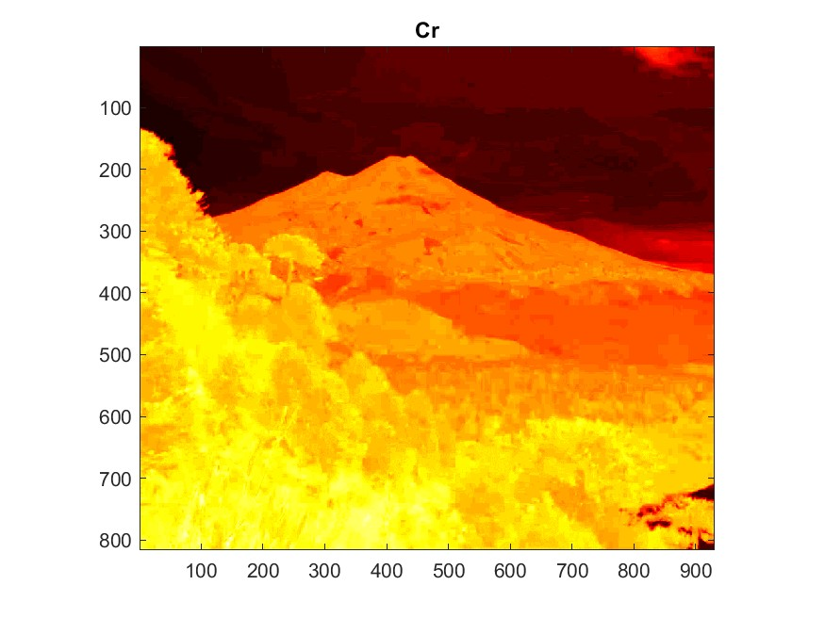
Croma Subsampling y Padding
Figure 2 : Padding
Figure 1 : Canal Y
Figure 3 : Canal Cb
Figure 4 : Canal Cr
1

Slide 3
Croma Subsampling
Figure 5 : Croma Subsampling Cb, Cr
Figure 6 : Croma Subsampling Y,Cb y Cr
2

Slide 4
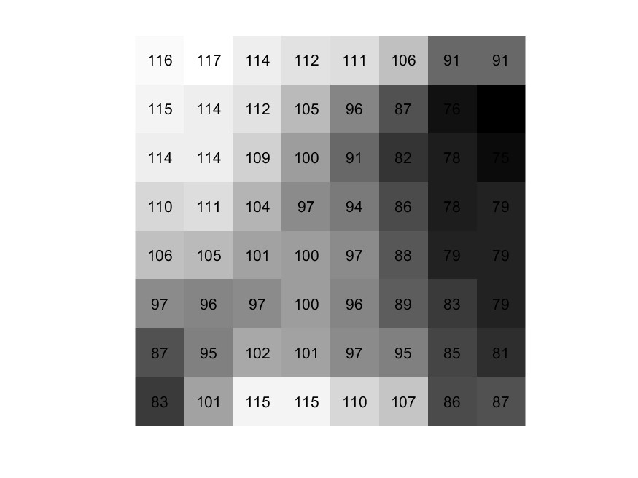
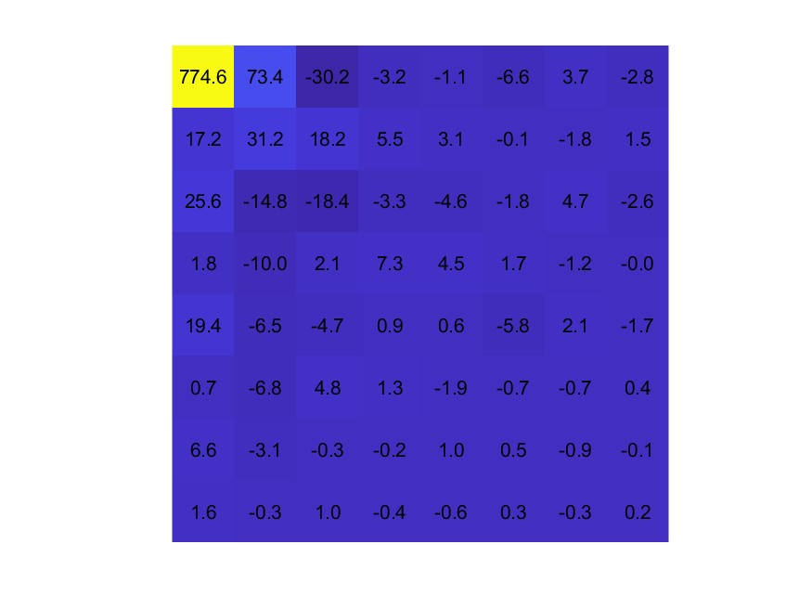
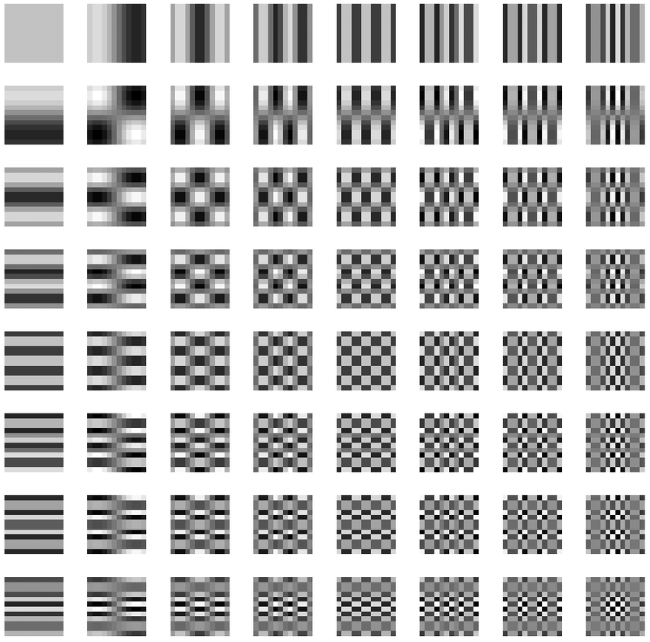
Discrete Cosine Transform
Figure 7: Señal 2D 8x8
Figure 8 : DCT Señal 2D
Figure 9 : 64 Señales Basicas
3

Slide 5
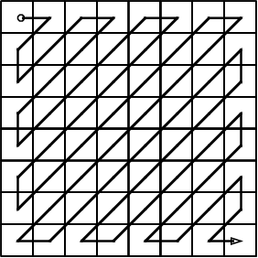
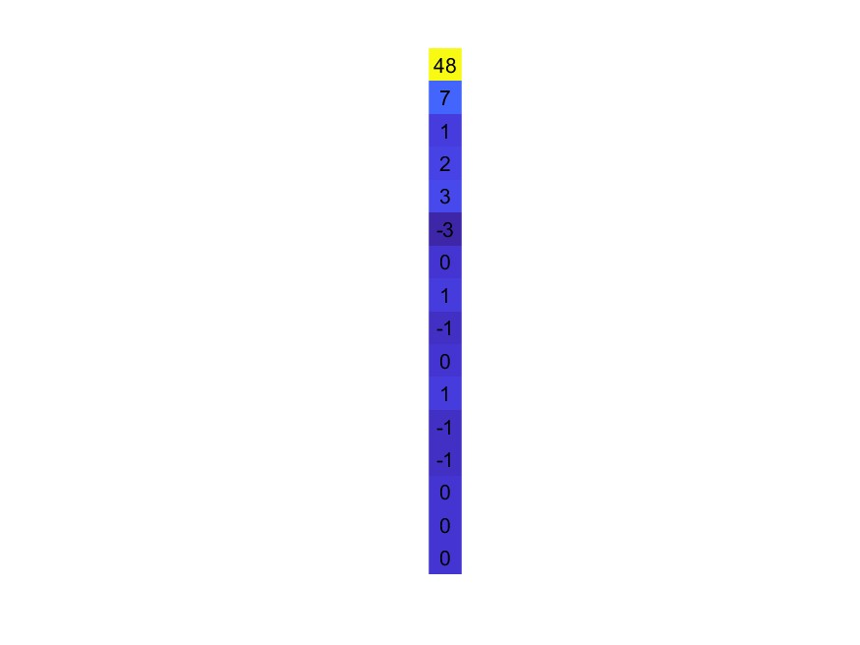
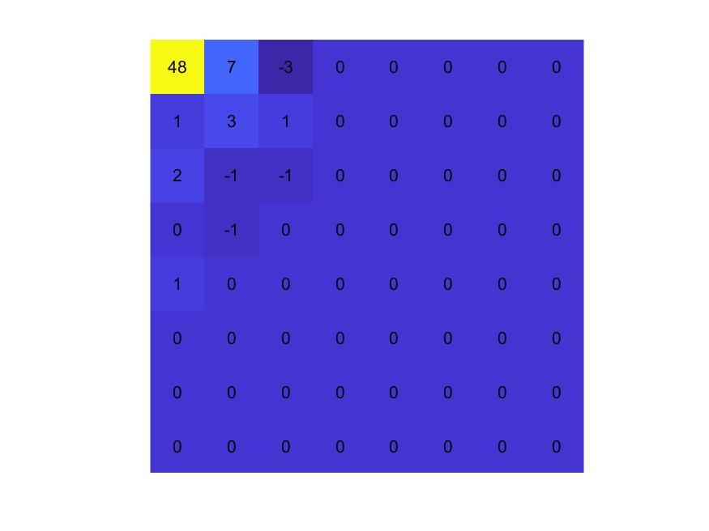
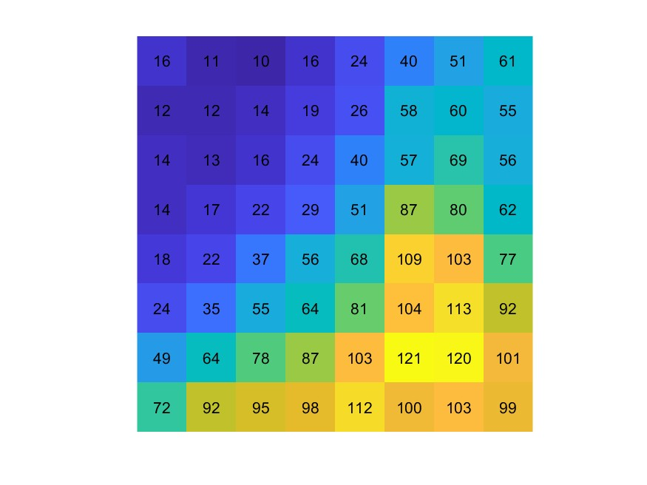
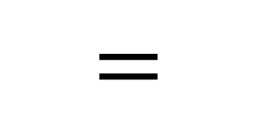

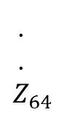
Figure 11 : Transformada Discreta Coseno
DCT
Zigzag
$÷$
$$=$$
Figure 10 : 8x8 Seccion Luminancia
Figure 13 : Matriz Cuantizada
.
.
$$Z_{64}$$
4
Figure 12 : Matriz De Cuantizacion

Slide 6
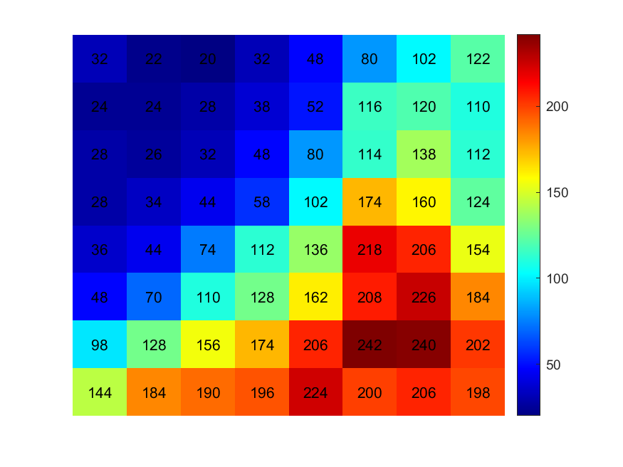
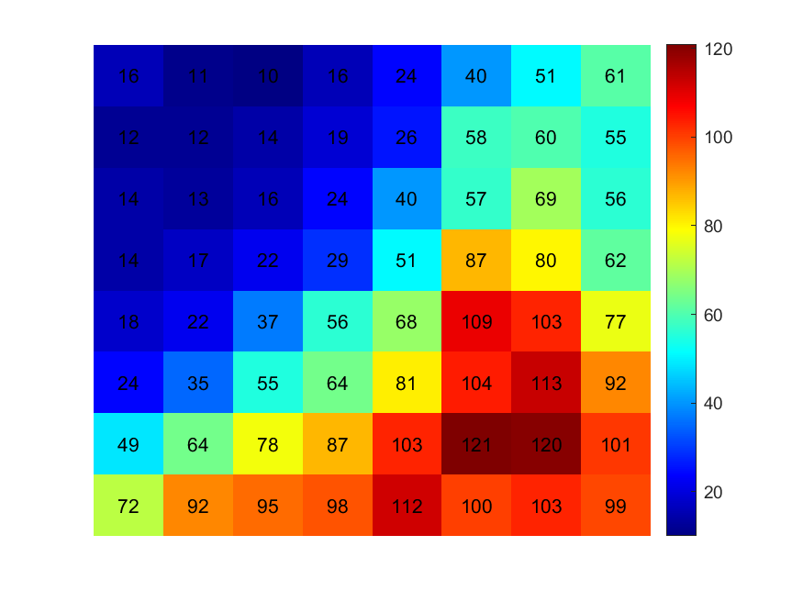

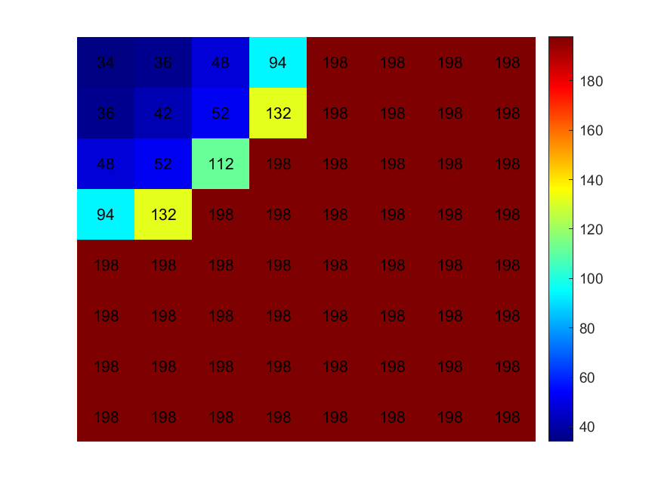


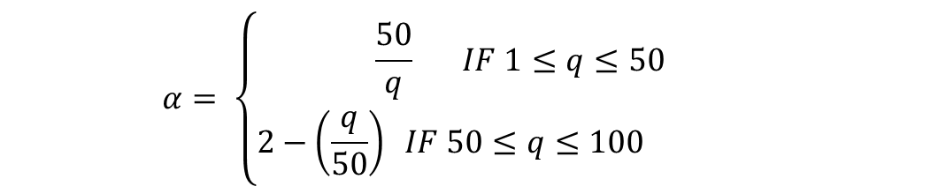
Matriz de Cuantizacion
Factor de Calidad (q)
$$α= \left\{\begin{aligned}\frac{50}{q} IF 1≤q≤50 \\ 2−\left(\frac{q}{50}\right) IF 50≤q≤100 \end{aligned}\right.$$
$$Q_{\left\{matrix\right\}i,j}=\frac{Q_{\left\{matrix\right\}i,j}}{α}$$
Eq 1 : factor de calidad
Figure 13 : Matrices De Cuantizacion

Slide 7

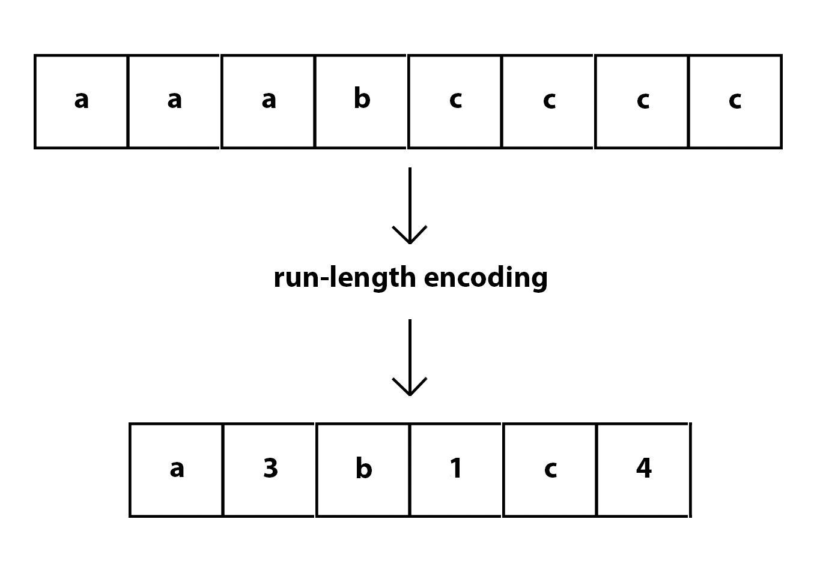
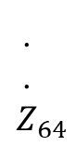
Componente DC, AC y Codificacion Huffman
DC
DPCM
Huffman Encoding
Image.rodripeg
AC
Huffman Encoding
.
.
$$Z_{64}$$
5

Slide 8
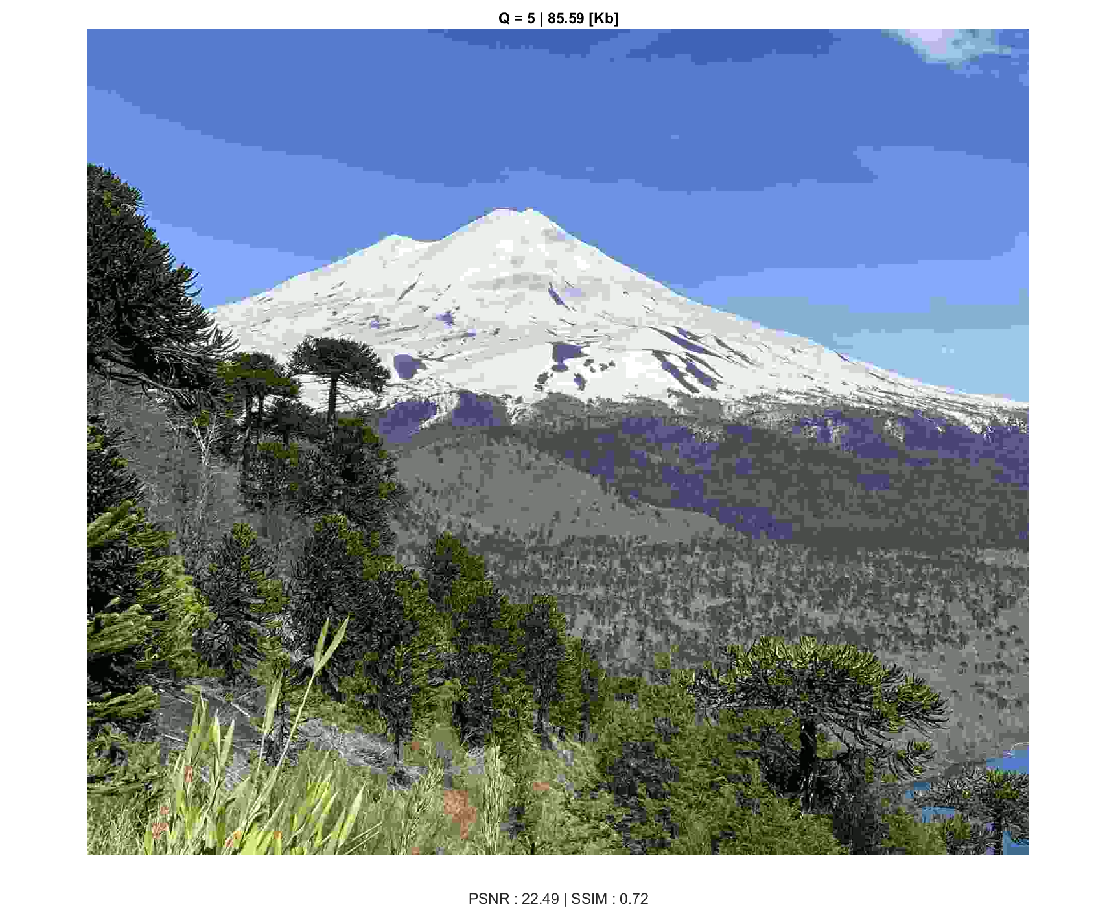
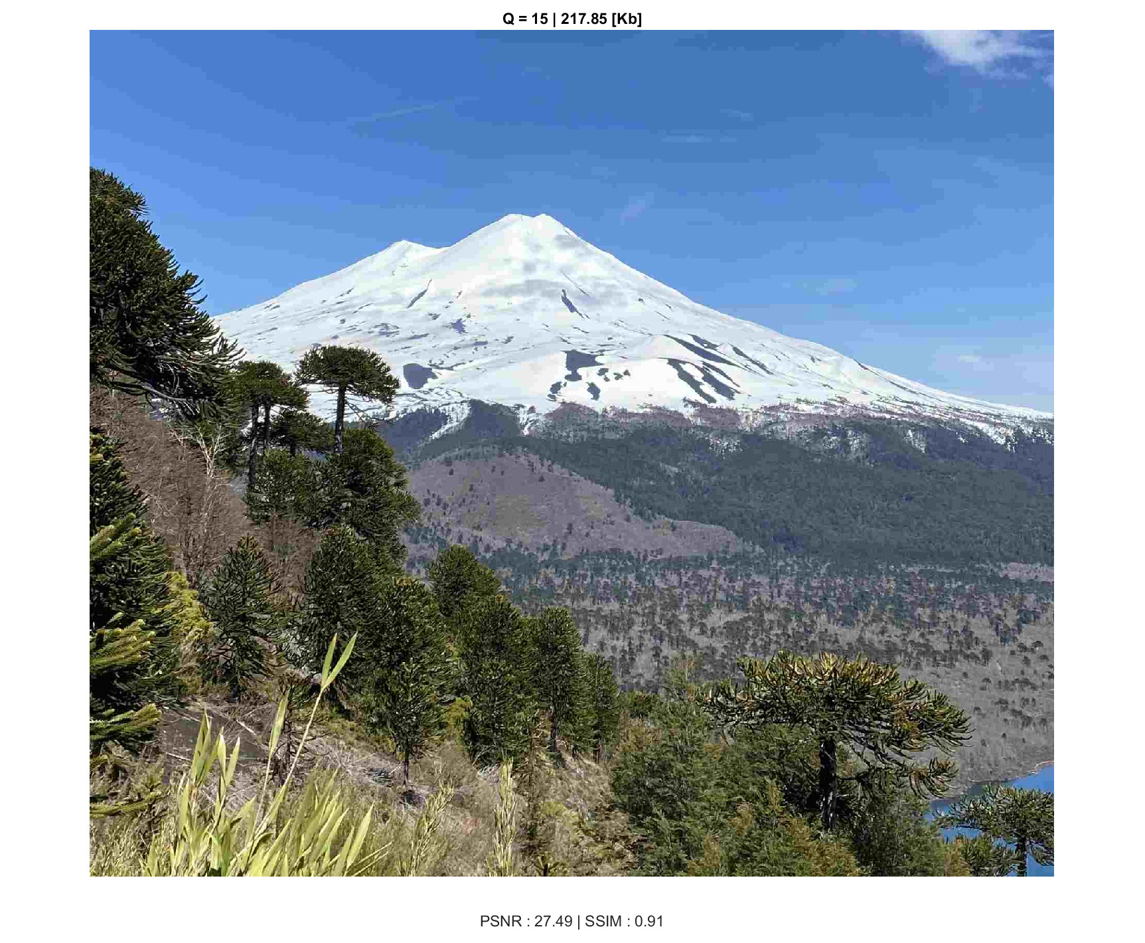
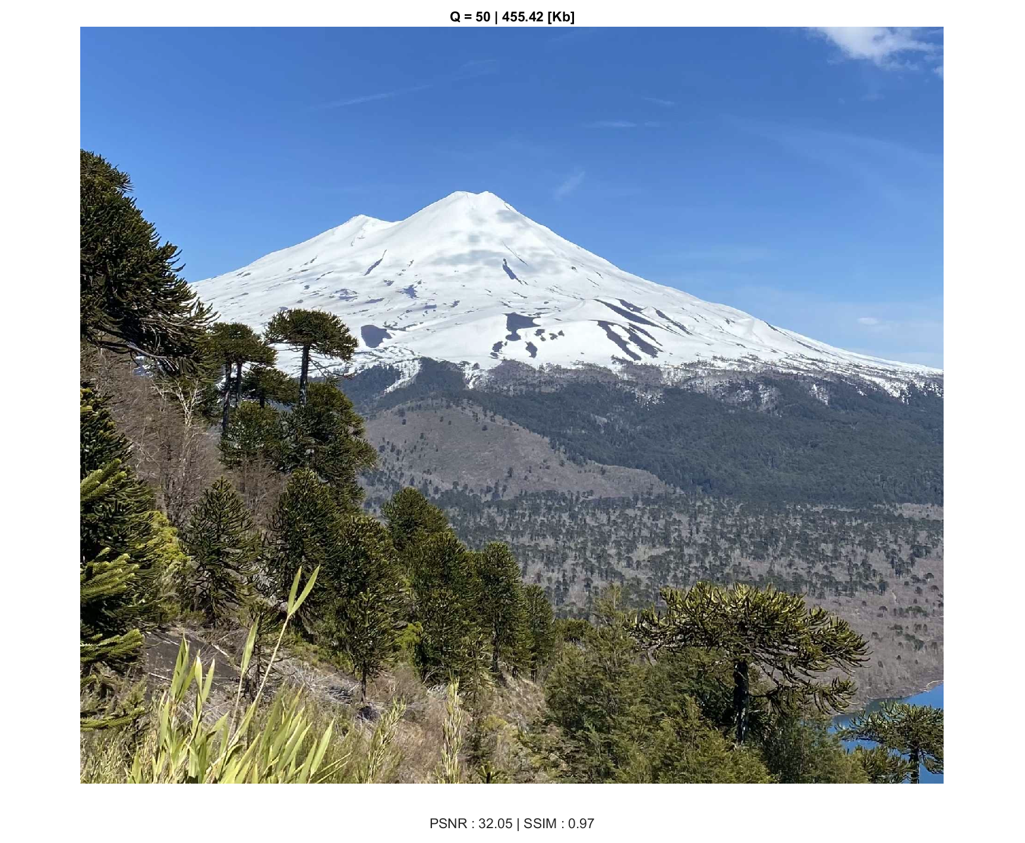


Tamaño Original : 11.858 [Kb]
6

Slide 9
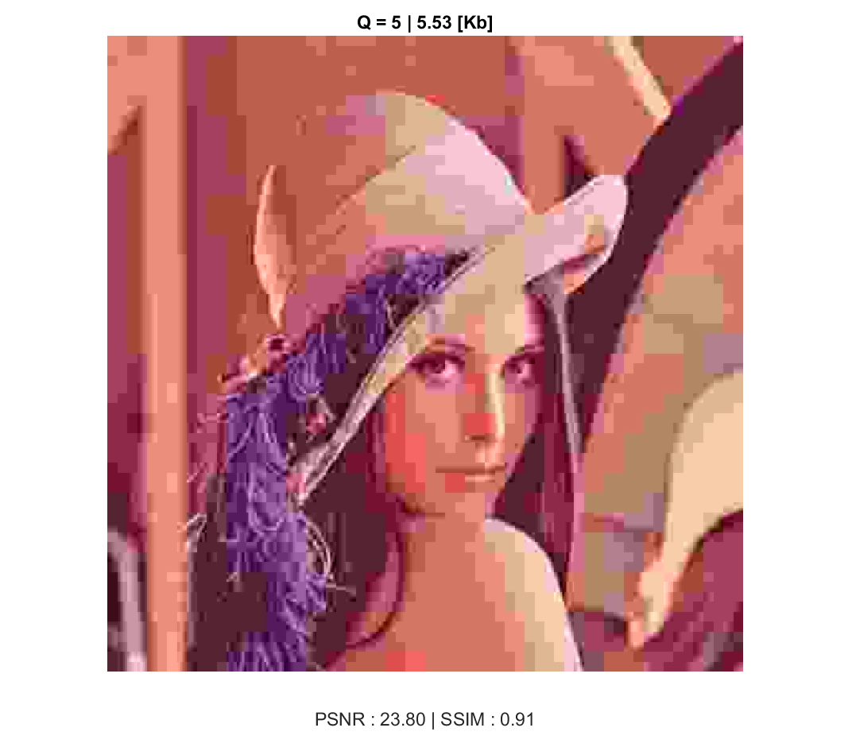
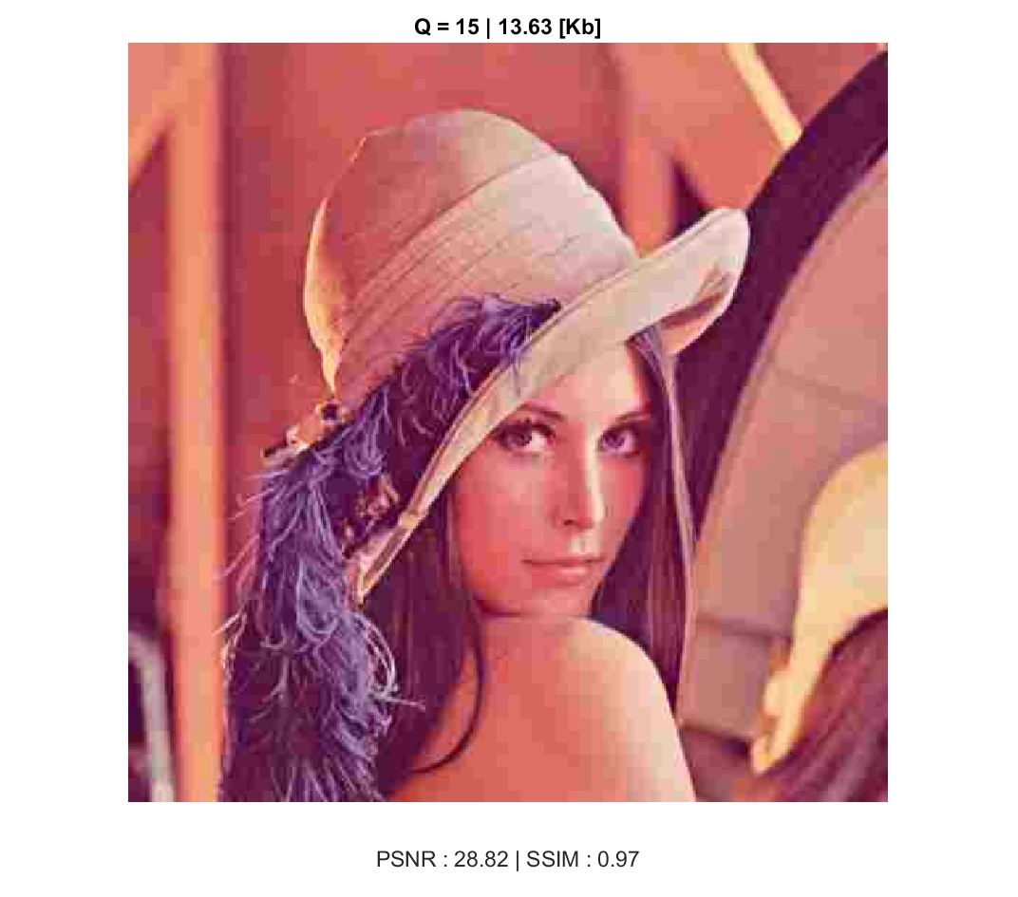



Tamaño Original : 786 [Kb]
7

Slide 10
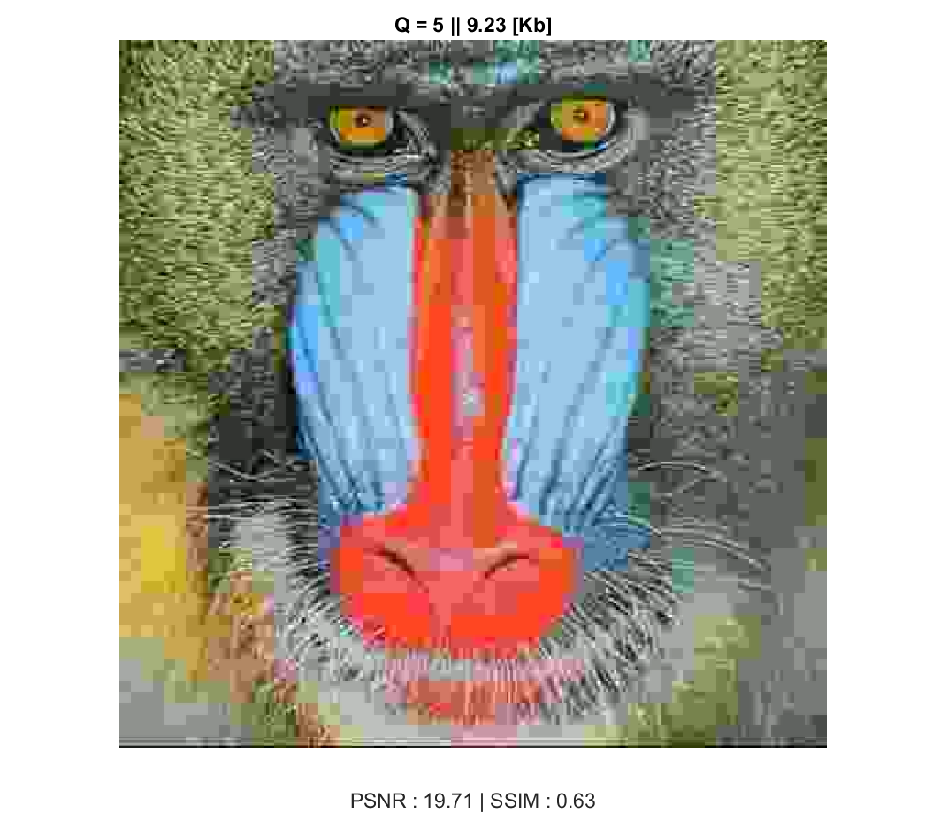
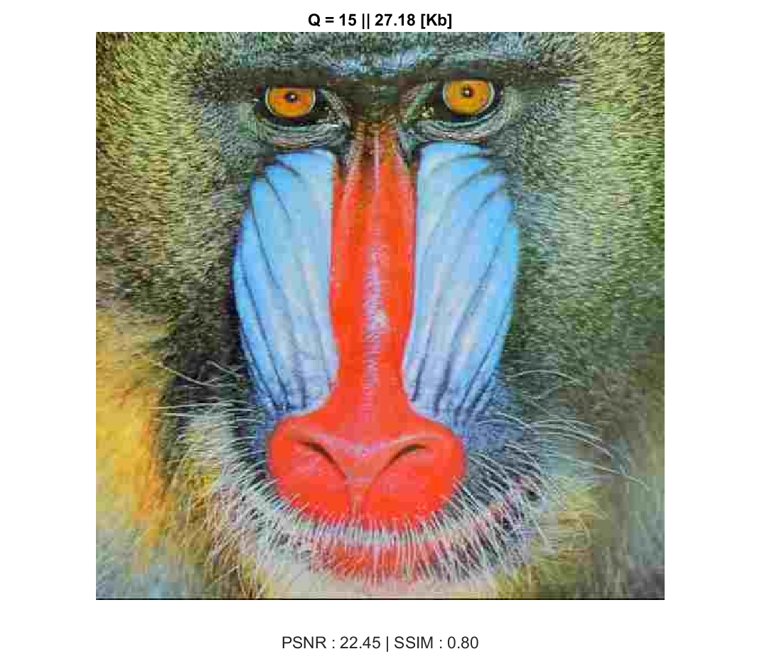



Tamaño Original : 786 [Kb]
8

Slide 11
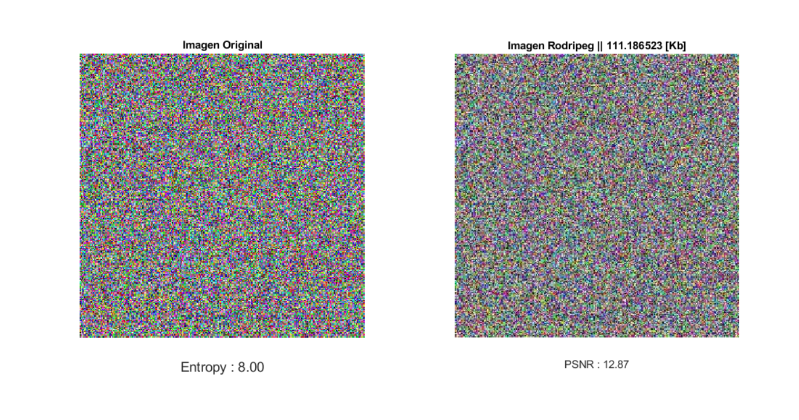
Random Image Test
9

Slide 12
Pucon 1860x1632 | Entropy : 7.8
Quality Factor | PSNR | SSIM | Radio de Compresion
5 | 22.49 | 0.72 | 138
15 | 27.49 | 0.91 | 54
50 | 32.05 | 0.97 | 26
75 | 34.53 | 0.98 | 18
Lena 512x512 | Entropy : 7.75
Quality Factor | PSNR | SSIM | Radio de Compresion
5 | 23.80 | 0.91 | 143
15 | 28.82 | 0.97 | 58
50 | 31.98 | 0.98 | 25
75 | 32.91 | 0.99 | 16
10

Slide 13
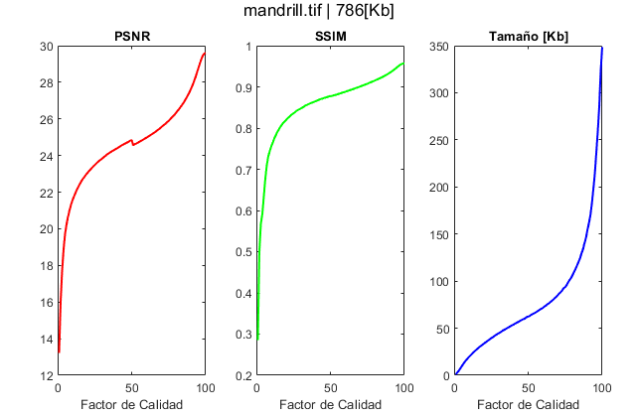
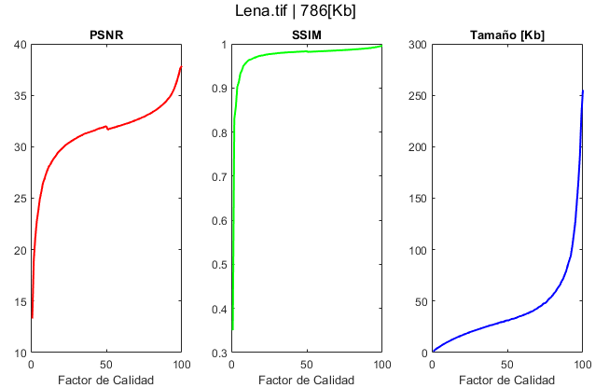
Analisis de Error
11

Slide 14
Conclusion
JPEG es eficaz en la compresión de imágenes, permitiendo variar la calidad de compresión. Es un método con pérdida de datos, aunque a menudo es imperceptible para el ojo humano.
Trabajar en un espacio de colores diferente a RGB mejora significativamente el radio de compresión.
JPEG agiliza la transferencia de datos al mejorar el tiempo de transmisión.
La elección de una matriz de cuantización óptima es clave para la compresión.
12

